Slide 1
La liaison chimique I: la liaison covalente

Slide 2
La notation de Lewis
les atomes réagissent ensemble pour former des molécules afin d’arriver à une configuration électronique plus stable
les électrons de valence nous intéressent le plus car ce sont les électrons de valence qui se font partagés entre deux atomes dans une liaison covalente
la notation de Lewis est la représentation d’un élément par son symbole entouré de points qui représentent les électrons de valence
parce que les membres d’un groupe ont le même nombre d’électrons de valence, ils partagent la même notation de Lewis (sauf pour He, qui est un des gaz rares)
la notation de Lewis fonctionne très mal pour les métaux de transition, les lanthanides, et les actinides

Slide 3
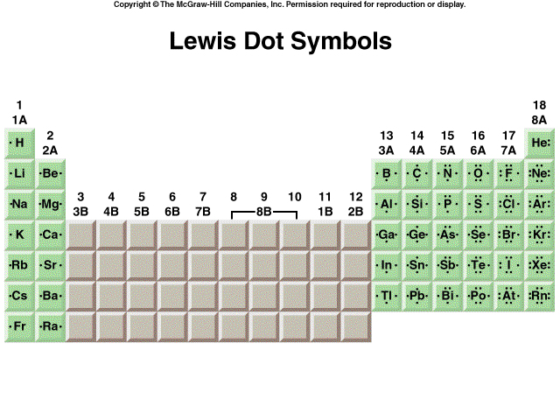
La notation de Lewis

Slide 4
La liaison covalente
une liaison covalente est une liaison dans laquelle deux électrons sont partagés par deux atomes
dans une liaison covalente, chaque électron du doublet partagé est attiré par les noyaux des deux atomes
    ces attractions aident à maintenir les deux atomes ensemble
seulement les électrons de valence participent aux liaisons covalentes

Slide 5
La structure de Lewis
les électrons qui ne participent pas à la formation d’une liaison covalente sont appellés des électrons non-liants ou des doublets libres
une structure de Lewis est une représentation des liaisons covalentes par la notation de Lewis où les doublets liants sont illustrés par de petits traits ou par des paires de points entre deux atomes et les doublets libres sont illustrés par des paires de points associées à chacun des atomes

Slide 6
La règle de l’octet
Lewis a proposé que tout atome, sauf l’hydrogène, a tendance à former des liaisons jusqu’à ce qu’il soit entouré de huit électrons de valence
    ceci est la règle de l’octet
    l’hydrogène doit posséder deux électrons
au-delà de la deuxième période (Li à F), on verra des exceptions à la règle de l’octet dues à la disponibilité des orbitales d dans la même couche que les orbitales s et p de valence

Slide 7
Liaisons multiples
si deux atomes partagent un doublet d’électrons, ils forment une liaison simple
si deux atomes partagent deux doublets d’électrons, ils forment une liaison double
si deux atomes partagent trois doublets d’électrons, ils forment une liaison triple
pour une paire donnée d’atomes, les liaisons triples sont plus courtes et plus stables que les liaisons doubles, qui, elles, sont plus courtes et plus stables que les liaisons simples

Slide 8
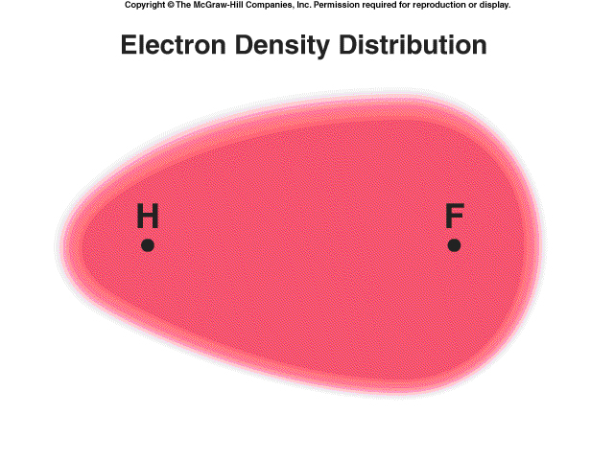
La liaison covalente polaire
dans un diatomique homonucléaire (comme le H₂ ou le F₂), le partage des électrons est parfait
dans un diatomique hétéronucléaire (comme le HF), le partage n’est pas fait de manière égale, i.e., l’électron passe plus de temps près d’un atome que l’autre
    la liaison est dit covalente polaire (ou tout simplement polaire)
dans une liaison ionique, le transfert de l’électron est presque complet
dans une liaison polaire, il y a toujours un partage important

Slide 9
L’électronégativité
l’électronégativité est la tendance qu’a un atome à attirer vers lui les électrons dans une liaison chimique
l’électronégativité est une valeur relative, et donc sans unité
plus l’électronégativité d’un élément est élevée, plus cet élément a tendance à attirer des électrons
un élément qui a une affinité électronique forte et une énergie d’ionisation élevée tend à avoir une électronégativité forte
Pauling a établi une méthode pour calculer l’élecronégativité de la plupart des éléments

Slide 10
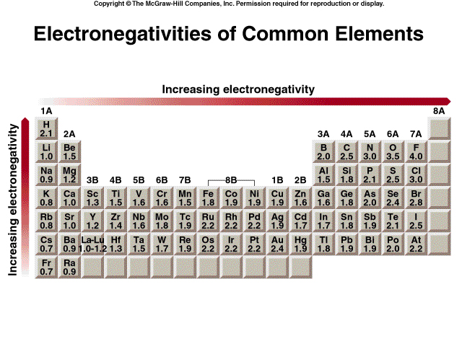
L’électronégativité

Slide 11
Liaisons covalentes polaires et liaisons ioniques
la liaison entre un métal et un non-métal tend à être ionique
la liaison entre deux éléments non-métalliques tend à être covalente polaire
règle générale:
    si la différence d’électronégativité est égale ou supérieure à 2.0, la liaison est essentiellement ionique
    si la différence d’électronégativité est inférieure à 2.0, la liaison est plutôt covalente polaire
    si la liaison est entre deux atomes du même élément, la liaison est covalente pure

Slide 12
L’électronégativité et l’état d’oxydation
L’état d’oxydation indique le nombre de charges qu’aurait un atome dans une molécule si les électrons étaient transférés complètement au plus électronégatif des atomes participant à la liaison
eg.; dans l’eau, l’O est plus électronégatif que l’H, donc l’O prend un électron de chaque H: l’O a une charge de -2 et chaque H a une charge de +1
eg.; dans le péroxyde d’hydrogène, chaque O a un nombre d’oxydation de seulement -1 car chaque O prend un électron d’un H mais ils partagent parfaitement les deux électrons entre les deux O`s
dans un composé qui contient le F, le F est toujours -1 car il est l’élément le plus électronégatif et il ne se lie jamais à lui-même, sauf dans le F₂

Slide 13
Les règles d’écriture des structures de Lewis
étape 1: établir la structure squelettique du composé en utilisant les symboles chimiques et en plaçant côte à côte les atomes liés
    en cas de doute, en général, l’atome le moins électronégatif occupe la position centrale
étape 2: compter le nombre total d’électrons de valence
    dans le cas d’un anion, ajouter le nombre de charges négatives au total
    dans le cas d’un cation, soustraire le nombre de charges positives du total

Slide 14
Les règles d’écriture des structures de Lewis
étape 3: tracer une liaison simple covalente entre l’atome central et chacun des atomes qui l’entourent
    autant que possible, compléter les octets des atomes liés à l’atome central (sauf pour les hydrogènes, qui demandent seulement deux électrons)
    le nombre d’électrons à la fin de cette étape doit être celui qu’on a déterminé dans l’étape 2
étape 4: si la règle de l’octet n’est pas respectée par un atome, essayer de faire des liaisons doubles entre celui-ci et les atomes voisins, en utilisant les doublets libres de ces derniers

Slide 15
Les structures de Lewis
Exemple: Écrivez la structure de Lewis de l’ion carbonate (CO₃²⁻).

Slide 16
Les structures de Lewis
Exemple: Écrivez la structure de Lewis de l’ion nitrite (NO₂⁻).

Slide 17
La charge formelle et les structures de Lewis
pour un atome isolé, le nombre d’électrons qui lui sont associés correspond au nombre d’électrons de valence qu’il possède
dans une molécule, un atome possède les deux électrons dans chaque doublet libre qu’il possède, mais pour les doublets liants qui sont partagés entre deux atomes, un atome possède seulement la moitié du doublet liant
la charge formelle d’un atome dans une molécule est la différence entre le nombre d’électrons de valence contenu dans un atome isolé et le nombre d’électrons associés à ce même atome dans une structure de Lewis

Slide 18
La charge formelle et les structures de Lewis
charge formelle = nombre total d’électrons de valence dans l’atome isolé - nombre total d’électrons non-liants - 1/2 (nombre total d’électrons liants)
dans le cas d’une molécule neutre, la somme des charges formelles doit être zéro
dans le cas d’un ion, la somme des charges formelles doit être égale à la charge de l’ion
N.B. les charges formelles ne représentent pas la distribution réelle des charges dans une molécule
    eg.; pour le H₂O, il n’y a pas de charges formelles mais on sait que l’électronégativité de l’O est plus haute que celle de H, donc l’O porte une petite charge négative et les H’s portent des petites charges positives

Slide 19
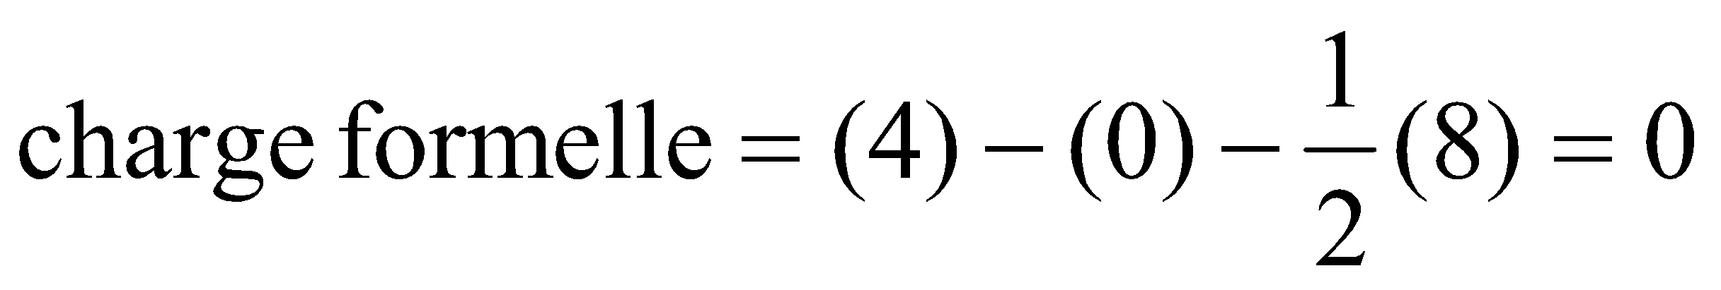
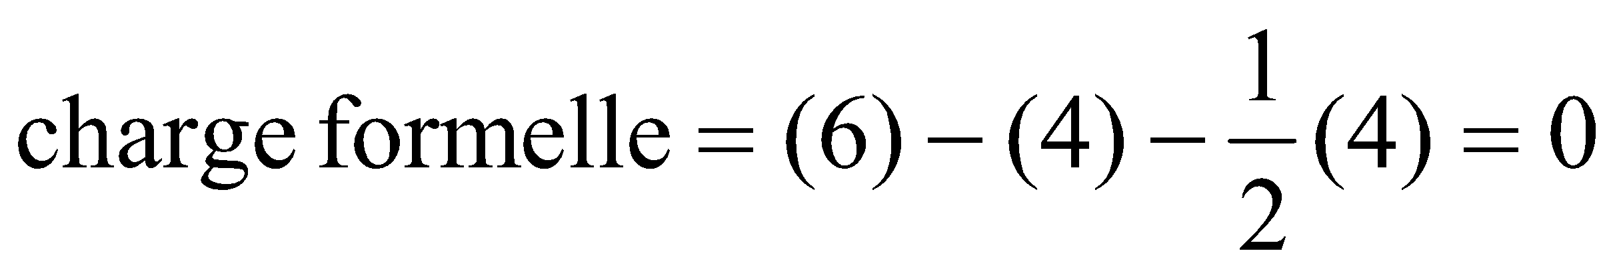
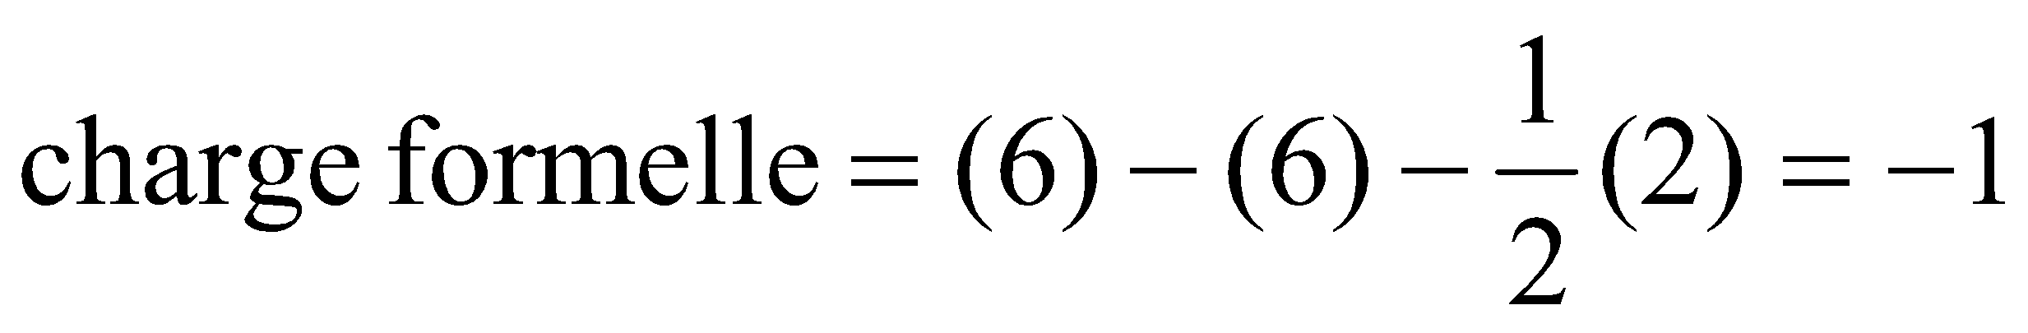
La charge formelle et les structures de Lewis
Exemple: Déterminez les charges formelles dans l’ion carbonate.
Solution:
  pour l’atome C:
  pour l’atome O dans C=O
  pour l’atome O dans C-O
  N.B. la somme des charges formelles (-2) est la charge de l’ion

Slide 20
La charge formelle et les structures de Lewis
si on a plusieurs structures de Lewis qui obéissent la règle de l’octet, on peut utiliser les charges formelles pour déterminer quelle structure est la meilleure
    dans le cas d’une molécule neutre, une structure de Lewis qui ne comprend aucune charge formelle est préférable à une autre qui en comprend
    une structure de Lewis qui comprend des charges formelles élevées (±2, ±3, etc.) est moins plausible qu’une autre dans laquelle ces charges sont plus petites
    si les structures de Lewis ont une distribution similaire de charges formelles, la plus plausible est celle dans laquelle les charges formelles négatives sont placées sur les atomes les plus électronégatifs

Slide 21
La charge formelle et les structures de Lewis
Exemple: Laquelle des structures de Lewis pour N₂O est la meilleure?
Solution: La troisième structure est la pire structure car le N terminal possède une charge de -2. La première structure est meilleure que la deuxième car l’O est plus électronégatif que le N et la première place la charge formelle négative sur l’O tandis que la deuxième la place sur le N.

Slide 22
Le concept de résonance
si on regarde, par exemple, une molécule comme l’ozone, O₃, on a deux structures de Lewis différentes, mais équivalentes
chaque structure de Lewis prédit que l’ozone a une liaison double O=O et une liaison simple O-O
    cependant, on constate expérimentalement que les deux liaisons O-O dans l’ozone sont équivalentes (même longueur, même force)
en réalité, l’ozone est une combinaison des deux structures de Lewis

Slide 23
Le concept de résonance
la résonance est l’utilisation de deux ou de plusieurs structures de Lewis pour représenter une molécule donnée
chacune des structures de Lewis est appelée une structure de résonance
le symbole ↔ indique que les structures illustrées sont des structures de résonance
expérimentalement, on trouve que les liaisons dans l’ozone sont plus courtes et plus fortes que la liaison simple O-O dans le H₂O₂ mais ils sont plus longues et plus faibles que la liaison double O=O dans le O₂

Slide 24
Le concept de résonance
il ne faut pas croire qu’une molécule comme l’ion carbonate passe successivement et rapidement de l’une à l’autre de ses structures de résonance
aucune des structures de résonance représente adéquatement la molécule réelle
on utilise le concept de la résonance pour expliquer pourquoi les trois liaisons C-O dans l’ion carbonate sont toutes identiques
N.B. si on change la position des atomes entre deux structures de Lewis, ceci n’est pas une résonance (plutôt, on a deux molécules distinctes)

Slide 25
Les exceptions à la règle de l’octet: l’octet incomplet
dans certains composés, il est impossible de combler l’octet d’un atome
eg.; à l’état gazeux, le BeH₂ forme des molécules distinctes H-Be-H où seulement quatre électrons entrourent le Be et il est impossible de combler son octet
eg.; le BF₃ est un molécule relativement stable
    même si les trois dernières structures de résonance comblent l’octet du B, les expériences indiquent que la première structure de résonance domine

Slide 26
Les exceptions à la règle de l’octet: les molécules à nombre impair d’électrons
certaines molécules contiennent un nombre impair d’électrons
ces molécules sont des radicals libres et sont typiquement très réactives
avec un nombre impair d’électrons, il est impossible d’obéir la règle de l’octet
des exemples de telles molécules sont
    l’oxyde d’azote:
    le dioxyde d’azote:
    l’anion superoxyde:

Slide 27
Les exceptions à la règle de l’octet: l’octet étendu
si l’atome central est de la troisième période (ou même plus bas dans le tableau périodique), les orbitales d de l’atome central peuvent participer aux liaisons covalentes
ces orbitales d permettent à l’atome central d’accomoder plus de huit électrons, soit un octet étendu
N.B. même si un atome peut avoir un octet étendu, il peut toujours choisir d’obéir la règle de l’octet
des exemples de telles molécules sont: l’hexafluorure du soufre le pentafluorure de phosphore

